Slide 1
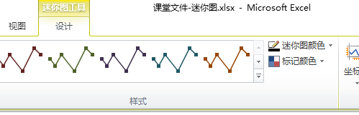
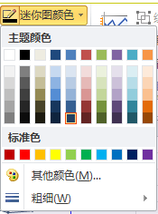


迷你图颜色
设计
样式
迷你图颜色
例如选择红色

